Slide 1

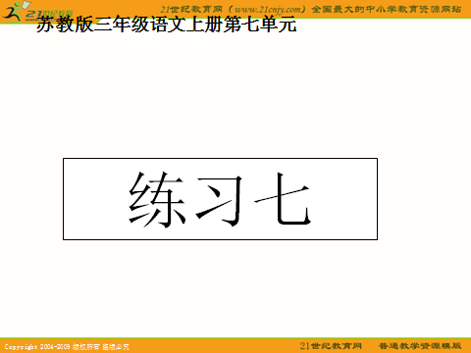
21 掌 声

Slide 2
má bì zhèng lào jí
小儿麻痹症 落下了残疾
姿势 情况 镇定 情绪
讲述 鼓励 骤然间
zī shì kuàng zhèn xù
shù lì zhòu

Slide 3
小儿麻痹症 落下了残疾
姿势 情况 镇定 情绪
讲述 鼓励 骤然间

Slide 4

忧郁 犹豫 渐渐平息
持久 困境 经久不息

Slide 5
上小学的时候，我们班有位叫英子的同学。她很文静，总是默默地坐在教室的一角。上课前，她早早地就来到教室，下课后，她又总是最后一个离开。因为她得过小儿麻痹症，腿脚落下了残疾，不愿意让别人看见她走路的姿势。

Slide 6

在我上小学的时候，班里有位叫小英的同学，她总是默默地坐在教室的一角。因为小时候生病，一条腿落下了残疾，她不愿意让人看到她走路的样子。
..
...
.

Slide 7

前： 在我上小学的时候，班里有位叫小英的同学，她总是默默地坐在教室的一角。因为小时候生病，一条腿落下了残疾，她不愿意让人看到她走路的样子。
后： 说也奇怪，从那次演讲以后，小英像变了一个人似的。她不再忧郁，开始和同学们一起交谈、游戏，甚至还走进了学校的舞蹈房……

Slide 8
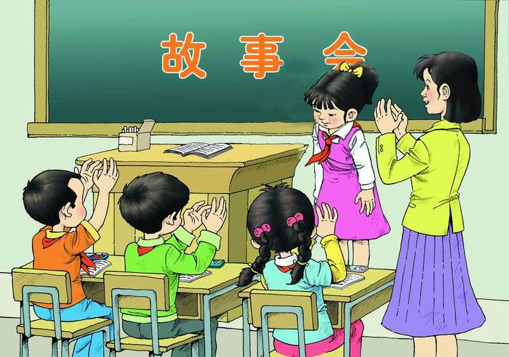

Slide 9

轮到小英的时候，全班同学的目光一齐投向了那个角落，小英立刻把头低了下去。老师是刚调来的，还不了解小英的情况。
..
....
小英犹豫了一会儿，最后慢吞吞地站了起来。我们注意到，小英的眼圈儿红了。
..
..
.
.
....

Slide 10
小英在大家的注视下，终于一摇一晃地走上了讲台。就在小英刚刚站定的那一刻，不知是在谁的带动下，骤然间响起了一阵掌声。那掌声热烈、持久，小英感动得流下了眼泪。掌声渐渐平息，小英也镇定了情绪，开始讲述她童年的故事。故事十分动人，她的普通话也很好。当她结束演讲的时候，班里又响起了经久不息的掌声。小英向大家深深地鞠了一躬，然后，在同学们的掌声里微笑着走下讲台。

Slide 11
就在小英刚刚站定的那一刻，不知是在谁的带动下，骤然间响起了一阵掌声。那掌声热烈、持久，小英感动得流下了眼泪。
..
..

Slide 12
掌声渐渐平息，小英也镇定了情绪，开始讲述她童年的故事。故事十分动人，她的普通话也很好。当她结束演讲的时候，班里又响起了经久不息的掌声。
....

Slide 13

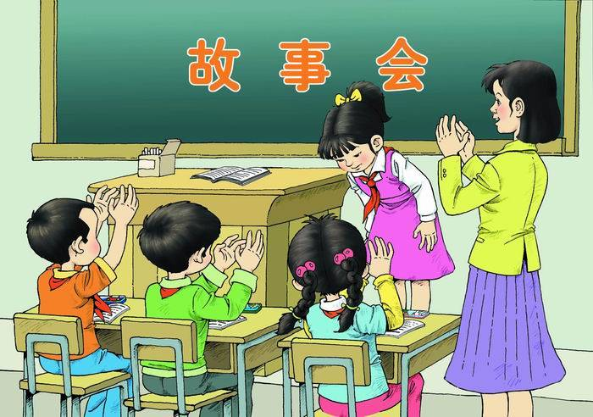
小英向大家深深地鞠了一躬，然后，在同学们的掌声里微笑着走下讲台。
....
..

Slide 14
说也奇怪，从那次演讲以后，小英像变了一个人似的。她不再忧郁，开始和同学们一起交谈、游戏，甚至还走进了学校的舞蹈房……
....
..
..
..
...

Slide 15
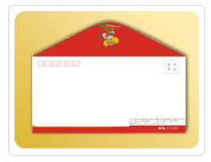
小英的信

Slide 16

王芳：
你好！最近好吗？那次的演讲课至今还深深地印在我的脑海，我永远也忘不了那一次掌声，因为它使我明白，同学们并没有歧视我。大家的掌声给了我极大的鼓励，使我鼓起勇气微笑着面对生活。我永远感谢这掌声。
小英

Slide 17

人人都需要掌声，特别是当一个人身处困境的时候。让我们珍惜别人的掌声，同时，也不要忘记把自己的掌声献给别人。

Slide 18

掌声还包含着什么呢？

Slide 19
掌声是一首美妙的歌， 能唤起人们的勇气！
掌声是一朵芳香的花， 花香( )！
掌声是一轮( )，( )！
掌声是( )，( ) ！
掌声是( )， ( )！

Slide 20

掌声是一首美妙的歌， 能唤起人们的勇气！
掌声是一朵芳香的花， 花香能够使人振奋起来！
掌声是一轮早晨的太阳， 能给我们带来一缕阳光！
掌声是一把钥匙， 可以打开勇气的大门！
掌声是闪烁的星星， 能把孤独的黑夜照亮！

